Slide 1
AR/VR tehnoloogiate kasutamine sisuloomeks
Klass+VR projekti koolituspäevad 31.01.-01.02.2020

Slide 2
Tunniplaan 31. jaanuaril
AR/VR kasutamine sisuloomeks.
11.00-12.40 | AR/VR sisuloome vaatepunktist. AR/VR kasutaja vaatepunktist: rakenduste näiteid. | Madis Vasser, Geidi Mitt
LÕUNA
13.10-15.30 | Töö rühmades: seadmete ja VR rakenduste katsetamine. | Madis Vasser, Geidi Mitt
KOHVIPAUS
16.00-18.00 | Töö rühmades: seadmete ja VR rakenduste katsetamine. Kokkuvõtete tegemine. | Madis Vasser, Geidi Mitt

Slide 3
Tunniplaan 1. veebruaril
AR/VR kasutamine sisuloomeks. Tunnikavade koostamine.
09.00-11.00 | Õppekava analüüs: AR/VR võimalused ja väärtus õppetöös. AR/VR rakenduste usaldusväärsusest. Kogemustest AR-ga (EL-STEM pilootprojekti näitel). | Madis Vasser, Geidi Mitt
LÕUNA
11.30-13.30 | Rakenduste iseseisev katsetamine. Tunnikavade väljatöötamine. | Madis Vasser, Geidi Mitt
KOHVIPAUS

Slide 4
Tunniplaan 1. veebruaril
14.00-15.30 | Kogemustest VR-ga (Futuruumi ja Põltsamaa Ühisgümnaasiumi näitel). | Kristen Tamm, Rainer Tõnnis
15.30-16.00 | Arutelu ja kokkuvõte koolituspäevadest, edasiste kokkulepete sõlmimine. | Madis Vasser, Geidi Mitt

Slide 5
Kuidas ja miks tuua AR/VR tundidesse?
mõõtmetelt liiga väikeste/suurte kontseptsioonide hoomamine (nt: molekulid, Päikesesüsteem);
väga kiirete/aeglaste protsesside kujutamine (nt: keemilised reaktsioonid, evolutsioon);
kaugel asuvate, ajalooliste või ohtlike kohtade külastamise võimalus (nt: ookeanipõhi, vihmametsad);
võimalus uurida 3D mudeleid eri külgedelt või minna nende sisse (nt: geomeetrilised kujundid, anatoomia);
...

Slide 6
EL-STEM pilootprojekt
liitreaalsuse (AR) õpistsenaariumid
9. klassi bioloogia (seedeelundkond, hingamiselundkond, närvisüsteem)
mudelid Sketchfab keskkonnast (www.sketchfab.com)
250 Eesti õpilast, 10 õpetajat
november 2019 – jaanuar 2020

Slide 7
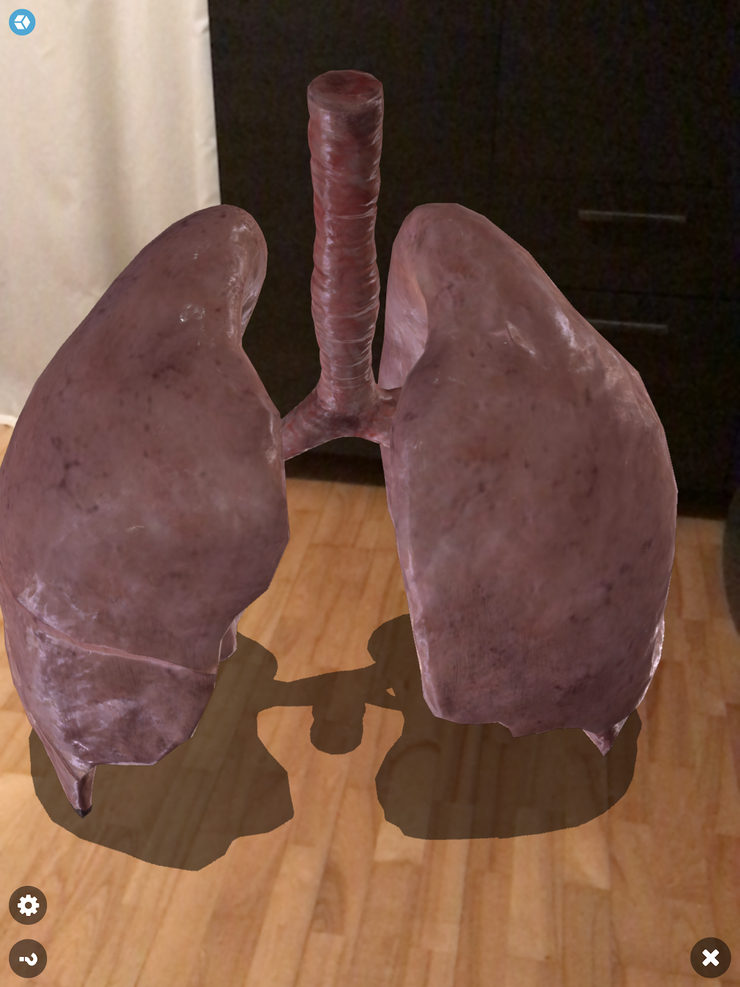
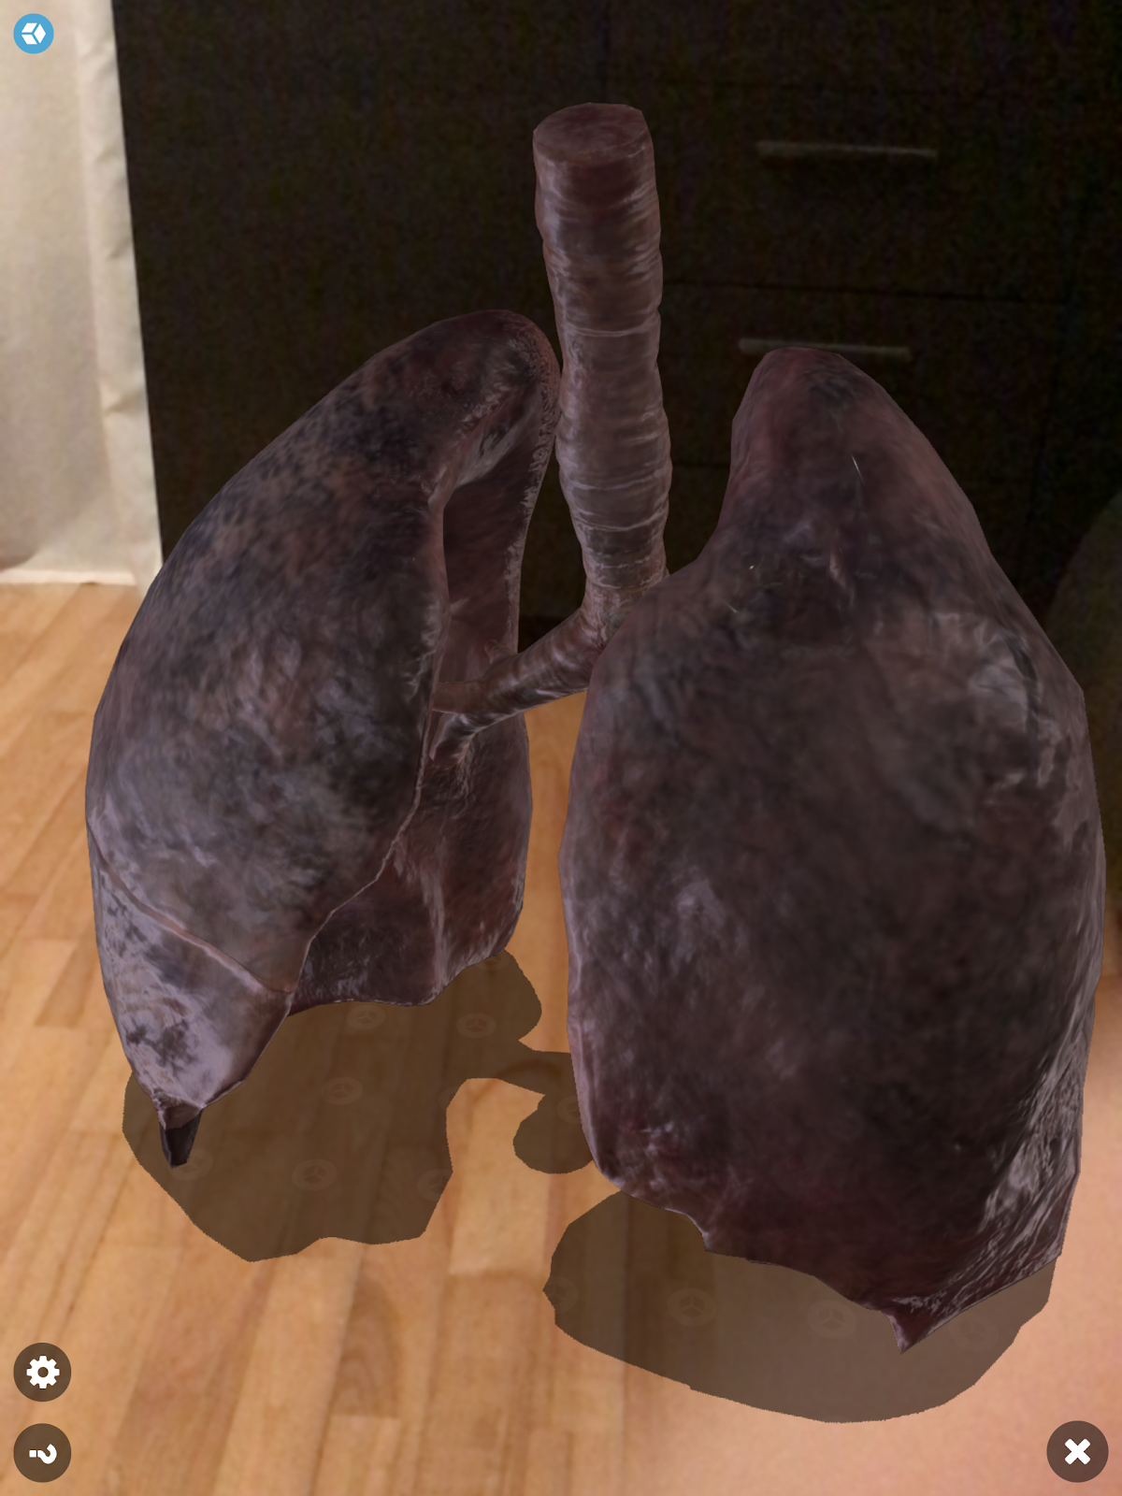
Hingamiselundkond
gaasivahetus inimese kopsudes
terve inimese ja suitsetaja kopsud

Slide 8
Õppekava analüüs
Mõeldes oma õpetatava(te) aine(te) ainekavale, otsi välja ja pane kirja need teemad, kus oleks mõistlik kasutada AR/VR.
Tunnikava loomine
Tunnikava vorm: tinyurl.com/tunnikava

